Slide 1
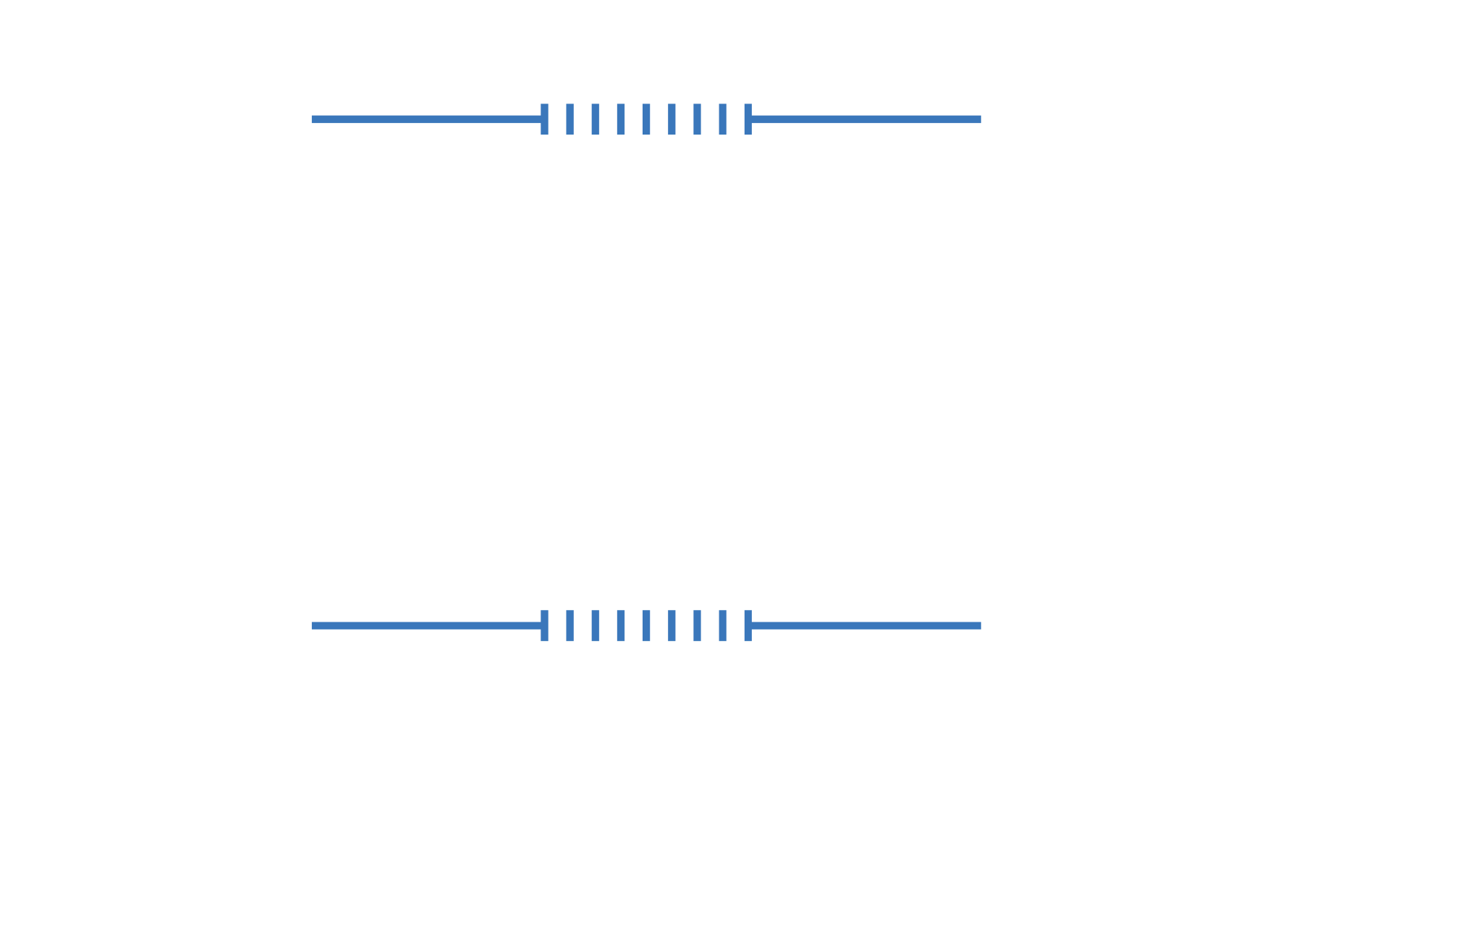
FPGA базирана система за диагностика на мрежово оборудване
Дипломант: Кристиян Галинов Михалев фак. №: 24651002
Дипломен ръководител: Доц. д-р инж. Ф. Ферадов
Notes:
Темата на дипломната работа е разработка на FPGA-базиран автономен сериен терминал.
Целта е създаване на самостоятелно устройство за конзолен достъп до мрежово оборудване, без използване на персонален компютър.

Slide 2
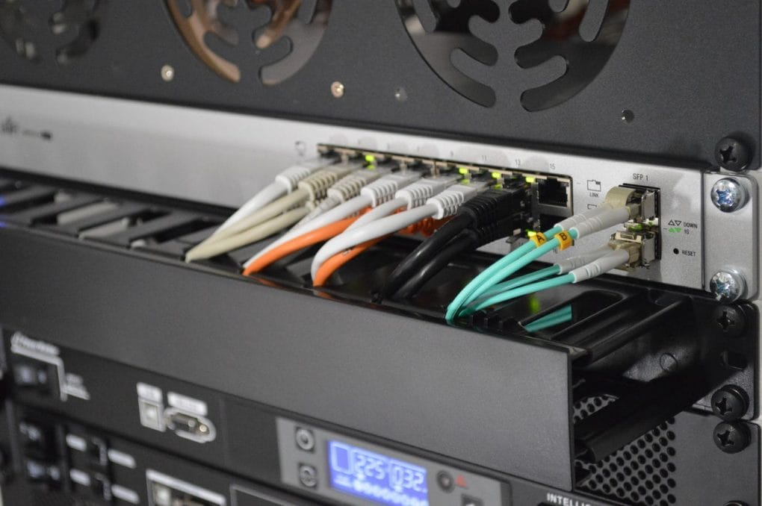
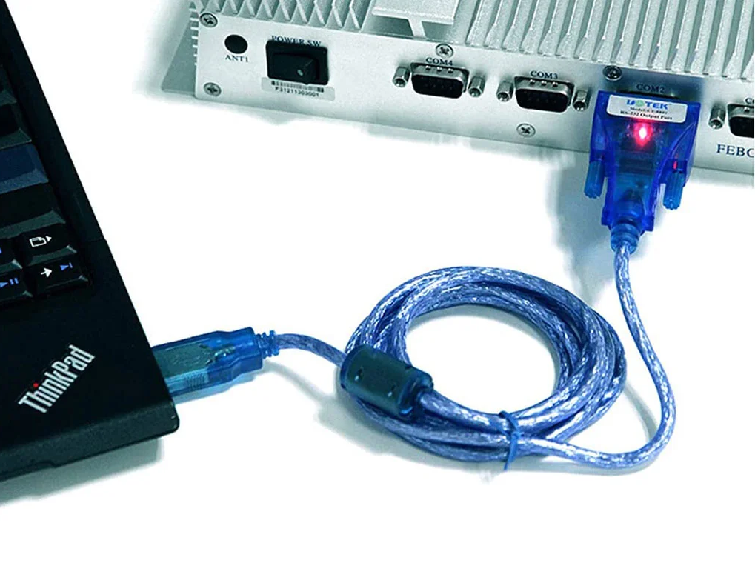
Проблем
Notes:
При диагностика и конфигурация на бизнес мрежово оборудване често се разчита на сериен конзолен достъп.
На практика това изисква лаптоп и допълнителни адаптери, което усложнява процеса и намалява надеждността.
Целта е този процес да бъде заменен с компактно, специализирано устройство.

Slide 3
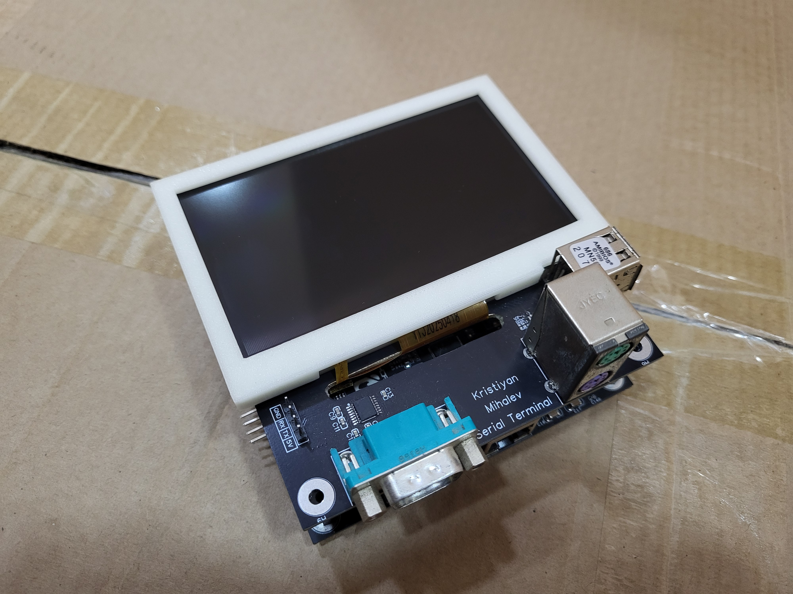
Разработено решение
Самостоятелно хардуерно устройство
Xylinx Artix7-XC7A100T
Вграден TFT LCD дисплей
Клавиатурен вход (PS/2)
RS-232 комуникация с мрежово оборудване
Работа без операционна система
(Instant-on)
Notes:
разработено автономно хардуерно решение под формата на FPGA-базиран сериен терминал.
Устройството комбинира клавиатурен вход, сериен интерфейс и директна визуализация върху TFT LCD дисплей.
Работи без операционна система и стартира мигновено.

Slide 4
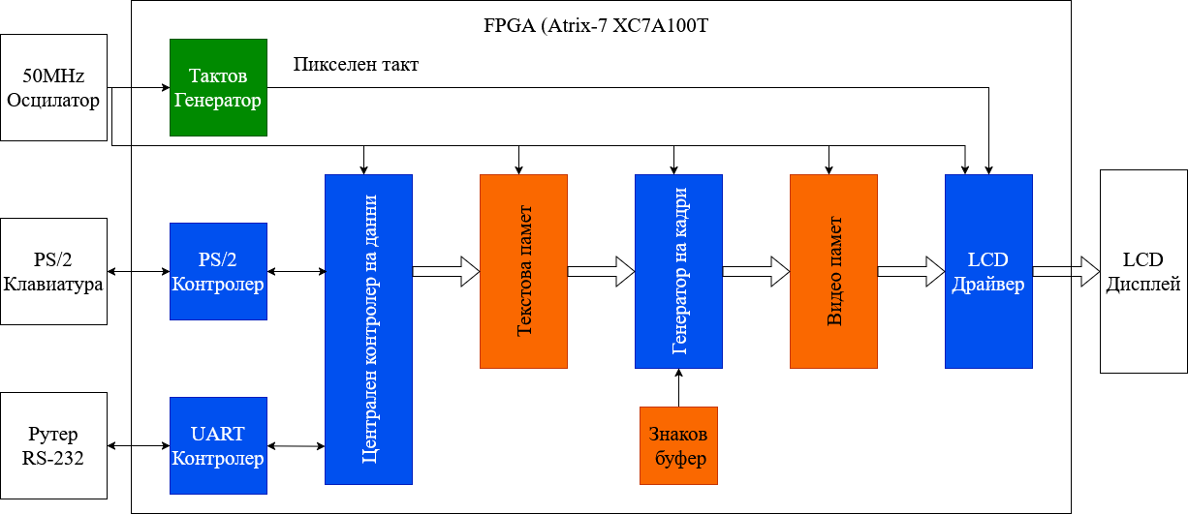
Обща архитектура на устройството
Notes:
Този слайд представя общата архитектура на разработеното устройство.
Входните данни постъпват от PS/2 клавиатура и сериен интерфейс и се преобразуват в унифициран ASCII поток.
Централната логика обработва текста и управлява неговото визуализиране, като резултатът се извежда директно към TFT LCD дисплей.
Архитектурата е разделена на независими функционални блокове, което позволява паралелна и детерминирана работа на системата

Slide 5
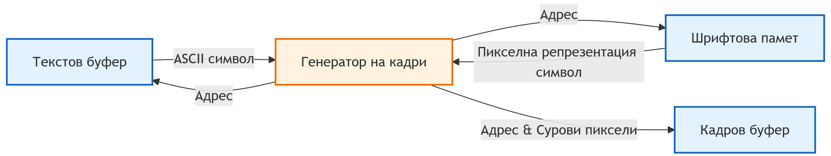
Организация на паметта
Текстов буфер – символно представяне (ASCII)
Шрифтова памет – растерно представяне на символите (8×16)
Кадров буфер – пикселно изображение
Notes:
„След дефиниране на архитектурата е реализирана йерархична организация на паметта.
Текстовият буфер съхранява символите на ASCII ниво, шрифтовата памет съдържа растерното представяне на символите, а кадровият буфер – готовото пикселно изображение.
Това разделяне осигурява стабилна визуализация независимо от входния трафик.

Slide 6
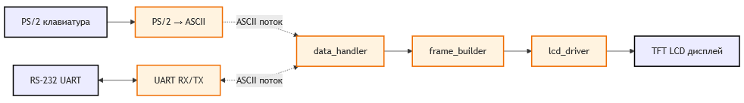
RTL реализация на системата
Реализация изцяло на RTL ниво
Унифициран вход: ASCII поток от PS/2 и UART
Управление на текста: курсор, скрол и текстов буфер (data_handler)
Генериране на кадър и видео изход към TFT LCD (frame_builder + lcd_driver)
Notes:
Системата е реализирана изцяло на RTL ниво, без използване на процесор.
Управлението на данните и достъпът до паметите се осъществяват чрез крайни автомати, като основните процеси работят паралелно.
Това осигурява детерминирано поведение и надеждна работа на устройството.

Slide 7
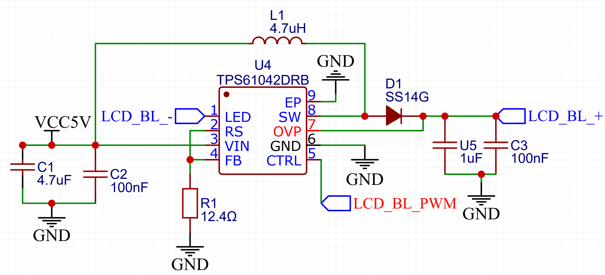
Електрически схеми
TPS61042 - постоянно токов източник за LED подсветка

Slide 8
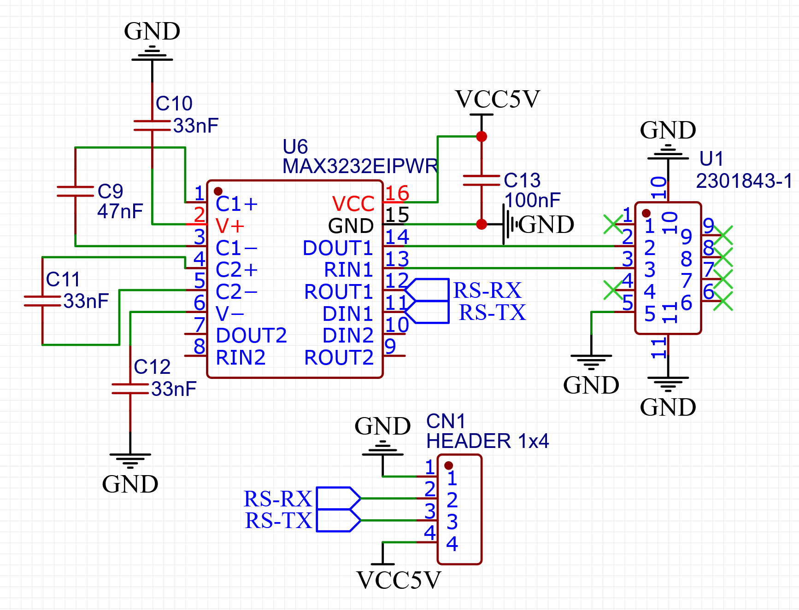
Електрически схеми
MAX3232 - многоканален RS-232 драйвер

Slide 9
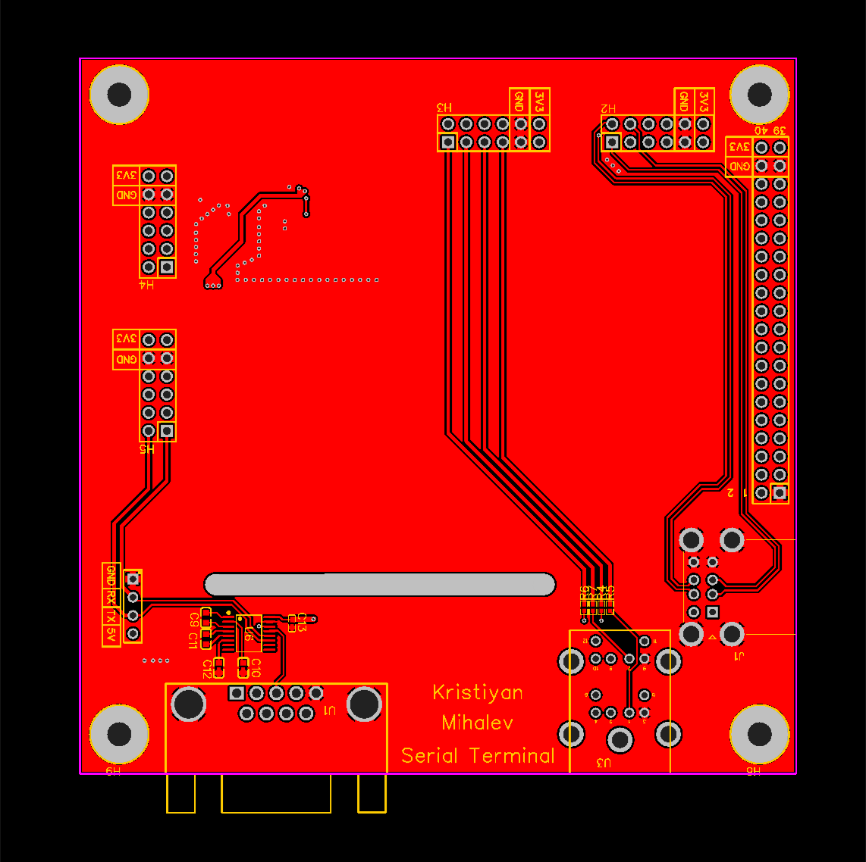
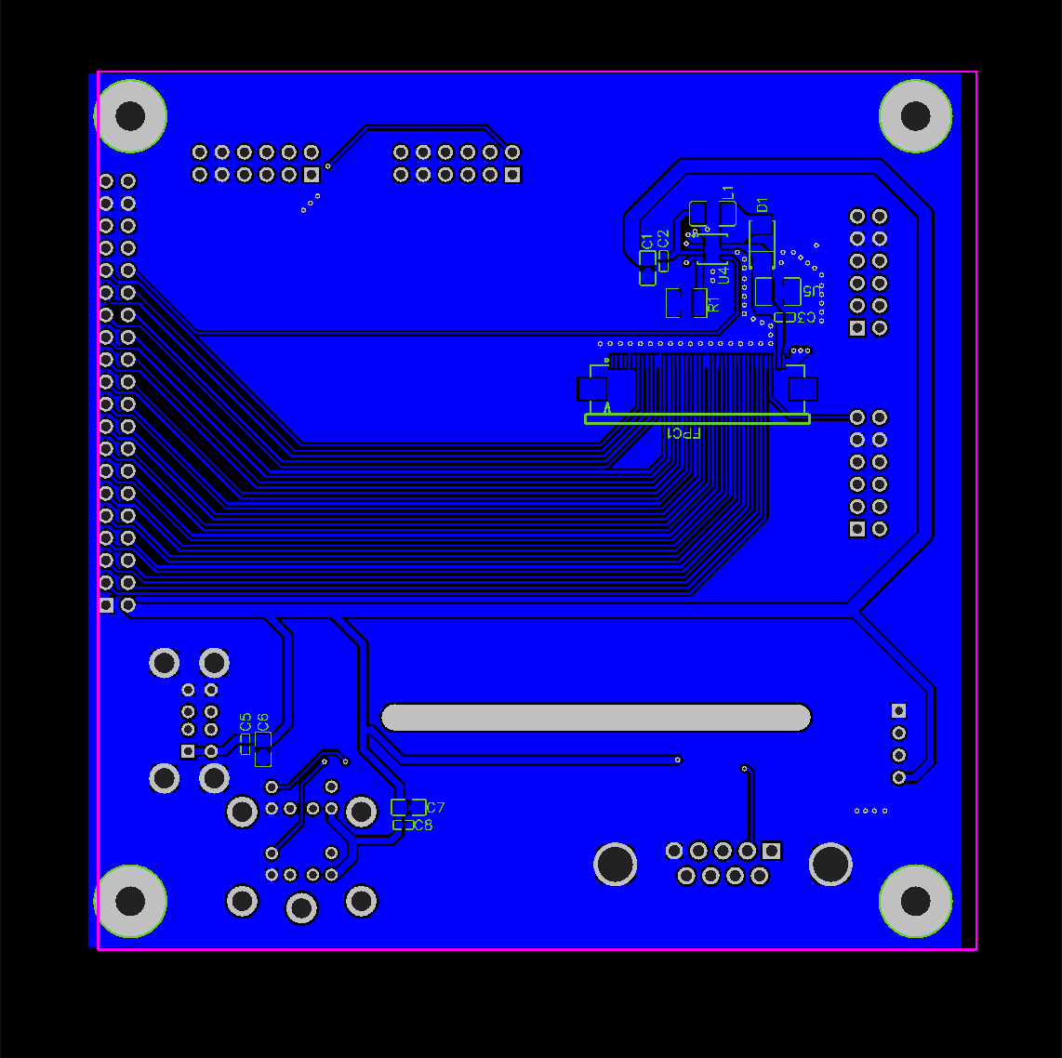
Печатна платка

Slide 10
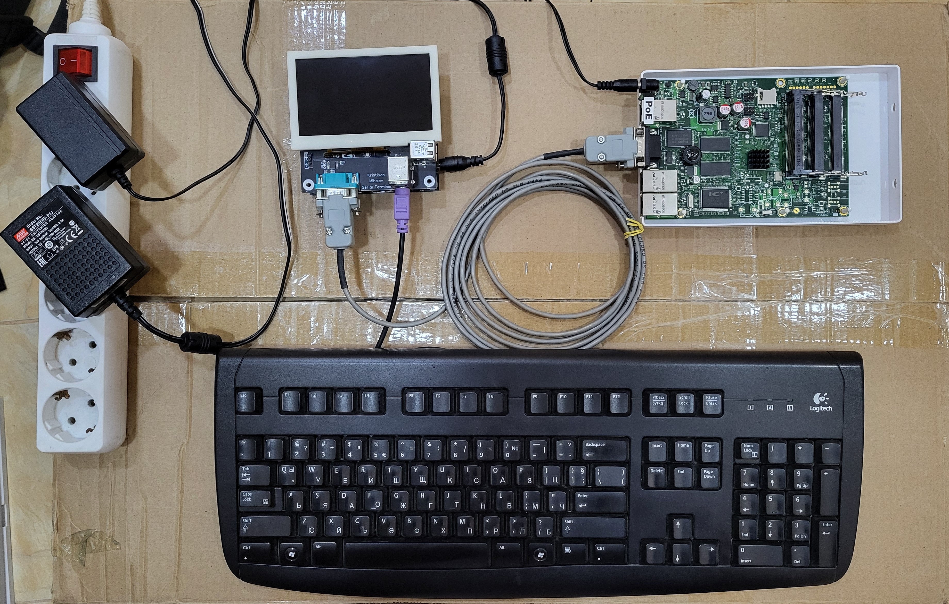
Демонстрационна постановка
Notes:
Тук е показана постановката на демонстрацията.
Устройството приема вход от PS/2 клавиатура, комуникира през сериен интерфейс при 115200 baud и визуализира резултата директно на TFT LCD дисплей.

Slide 11
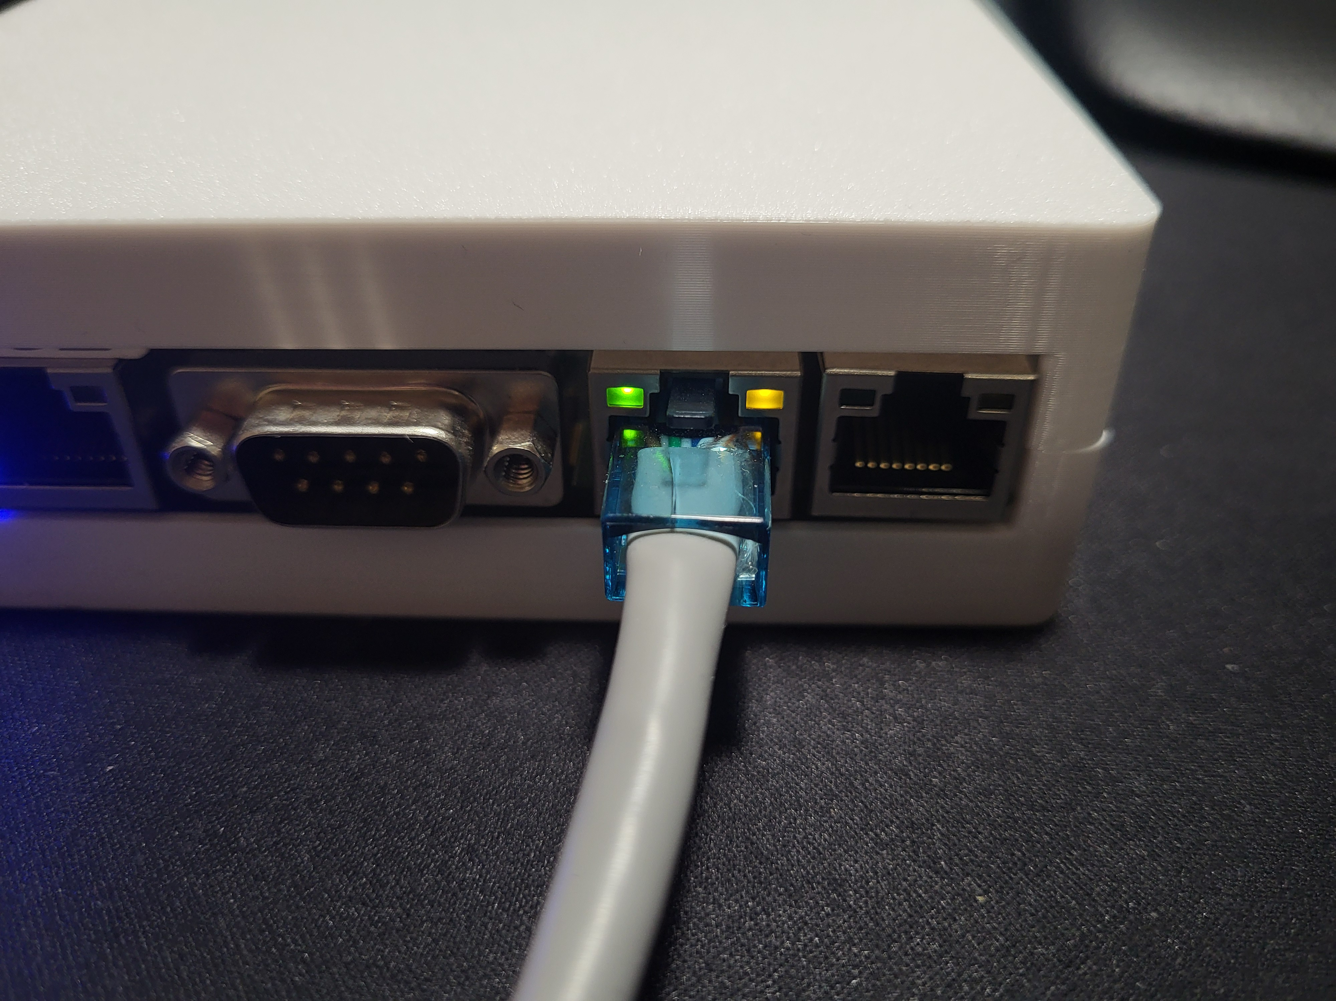
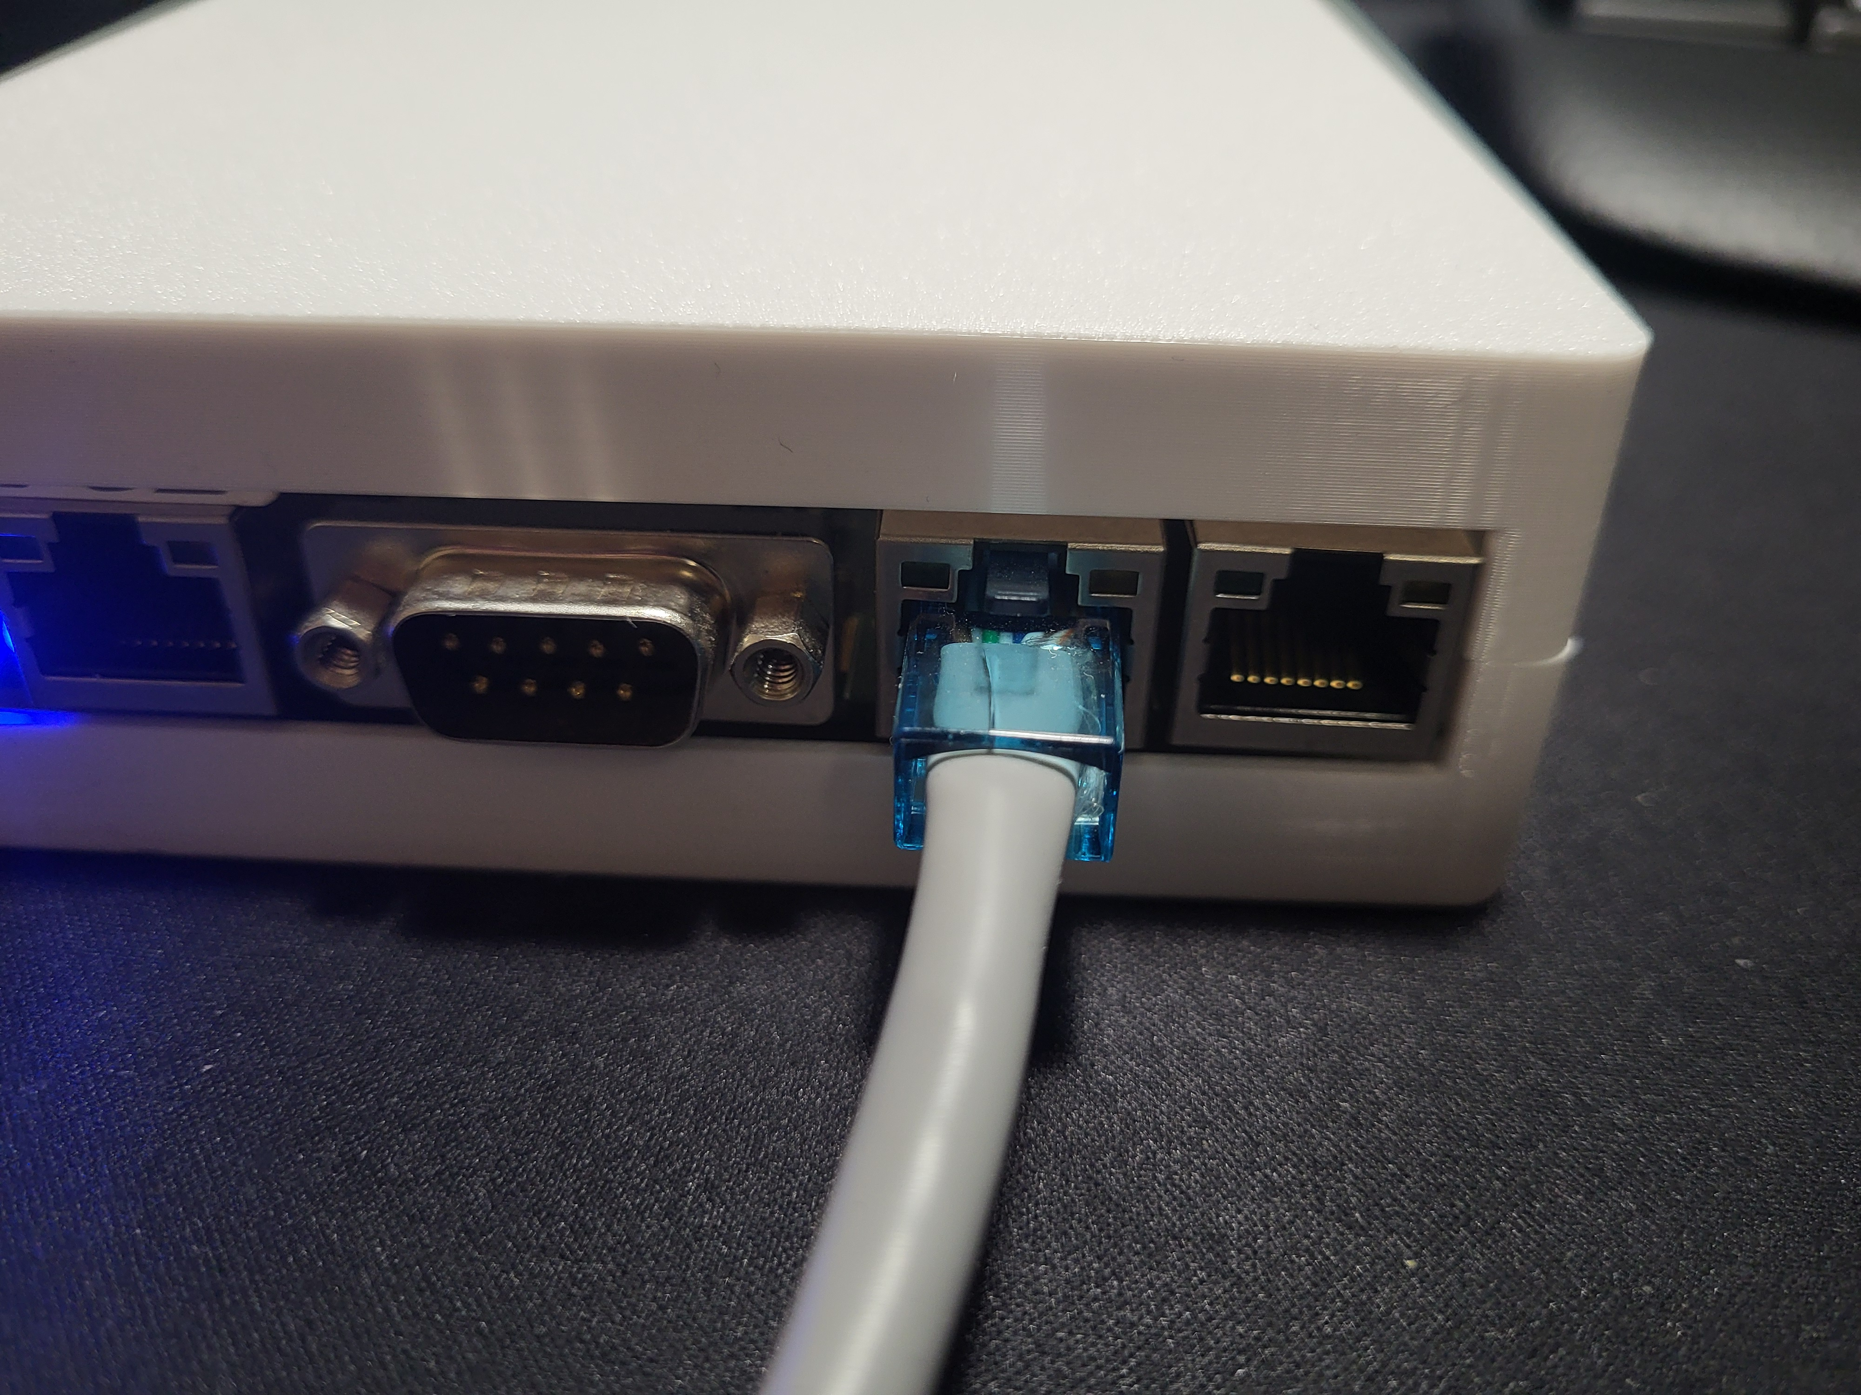
Демонстрационна постановка
Interface enable ether2
Interface disable ether2
Notes:
„Показани са примерни тестови команди и очакваният ефект от тях.
По време на демонстрацията ще се види коректно визуализиране на многоредов изход, както и реализираното скролиране.

Slide 12
Благодаря за вниманието!
Въпроси?

Slide 13
Източници
SlidesCarnival for the presentation template
https://www.usconverters.com/usb-rs232-adapter-xs8801
https://hackaday.io/project/189699/gallery#8c6145e5882ac722701cb21076b83773
https://hackaday.io/project/176175/gallery#2c2eeb4a1e834826d406489954517f73

